Slide 1

TON DUC THANG UNIVERSITY · FACULTY OF INFORMATION TECHNOLOGY
research topic 2 · Computer Science · Ho Chi Minh City, 2026
Integrating Multimodal Representations
into Graph-based Fashion Recommender Systems
Benchmarking 24 multimodal GNN configurations on the Vibrent Clothes Rental dataset
Presented by Hoang Dinh Quy Vu · 252805008
Advised by Dr. Tran Trung Tin
BM3
CombiGCN
FREEDOM
CLIP
MobileNetV2
BERT
Notes:
Kính thưa quý thầy cô trong Hội đồng và các bạn sinh viên. Em tên là Hoàng Đình Quý Vũ, mã số sinh viên 252805008, là sinh viên khoa Công nghệ Thông tin, trường Đại học Tôn Đức Thắng. Sau đây, em xin phép được trình bày báo cáo đề tài Capstone 3 của mình với tên gọi: 'Tích hợp biểu diễn đa phương thức vào hệ thống gợi ý thời trang dựa trên đồ thị'. Đề tài được thực hiện dưới sự hướng dẫn của Tiến sĩ Trần Trung Tín, đánh giá 24 cấu hình mạng đồ thị đa phương thức trên tập Vibrent Clothes Rental.

Slide 2
ROADMAP · 5 SECTIONS
Table of Contents
01
02
03
04
05
Problem &
Motivation
Research
Questions
Methodology
& Pipeline
Model Config
& Data
Experiments
Sparsity · Cold-start · Bottlenecks
Four RQs · Objectives · Scope
Architecture · CombiGCN · BM3 · FREEDOM
VCR Dataset · 24 Configs · Features
RQ1 · RQ2 · RQ3 · Training · Conclusion
Hoang Dinh Quy Vu · research topic 2
02 / 20
Notes:
Bài thuyết trình gồm 5 phần: (1) Đặt vấn đề & động lực; (2) Câu hỏi nghiên cứu & mục tiêu; (3) Phương pháp & pipeline cùng 3 mô hình GNN; (4) Cấu hình thực nghiệm & tập dữ liệu VCR; (5) Kết quả thực nghiệm & thảo luận, kết luận.

Slide 3
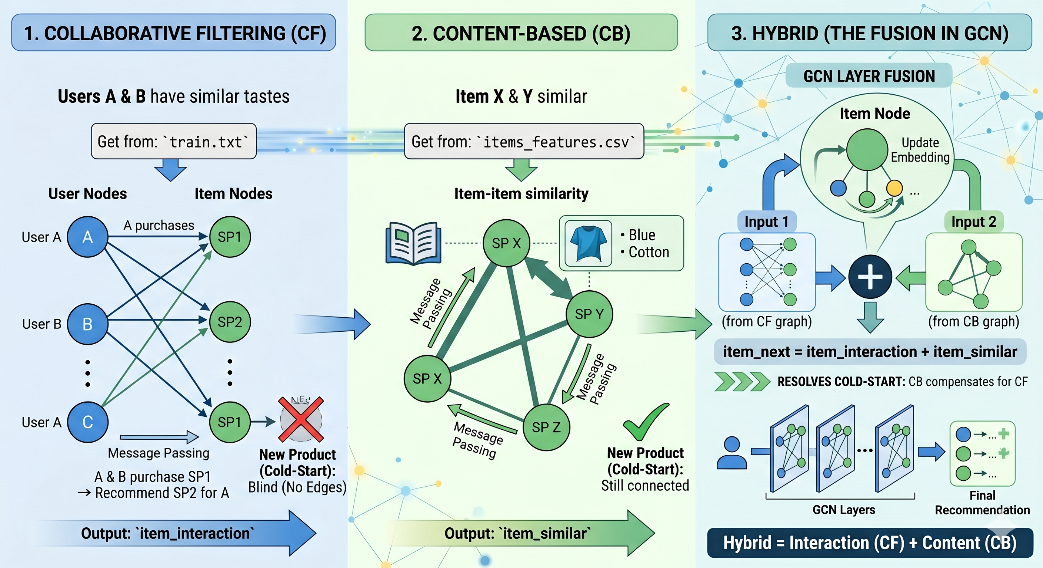
BACKGROUND · RECOMMENDER PARADIGMS
CF, Content-Based & Hybrid —
three paradigms underlying this work
CF
Collaborative Filtering
Recommends from interaction behaviour — co-bought items suggest each other. Weakness: cold-start — a new item with no interactions is isolated.
CB
Content-Based
Measures item–item similarity from content (colour, material, silhouette). Solves cold-start — new items still link through content.
HYBRID
Hybrid (in GCN)
Combines both: item_next = item_interaction + item_similar — CB covers CF’s cold-start gap in one unified GCN.
Hoang Dinh Quy Vu · research topic 2
03 / 20
Notes:
Trước bài toán chính, em trình bày ngắn gọn 3 triết lý gợi ý nền tảng. (1) Collaborative Filtering (CF): gợi ý dựa trên hành vi tương tác; điểm yếu là Cold-Start khi sản phẩm mới chưa có tương tác. (2) Content-Based (CB): đo tương đồng qua nội dung (màu, chất liệu, kiểu dáng), giải quyết Cold-Start. (3) Hybrid trong GCN: item_next = item_interaction (CF) + item_similar (CB), để CB bù đắp điểm yếu Cold-Start của CF trong một mô hình GCN thống nhất.

Slide 4
01 · PROBLEM & MOTIVATION
Sparse interactions expose two coupled
bottlenecks in ID-bound collaborative filtering
Fashion recommendation is hard
OUR ANGLE
Users interact with very few items, leaving the user–item graph extremely sparse
Inject multimodal item content (visual + textual features) into graph collaborative filtering to propagate preference signals along visual and semantic similarity edges
Short per-user history = near-zero signal for cold & tail items
Two coupled bottlenecks
KEY CHALLENGE
ID-bound CF — cold / tail items have no interaction signal to learn from
Bridging the gap between rich item content and sparse interaction graphs without overfitting a 9,455-interaction log
Style is visual & textual — pure interaction IDs ignore aesthetics & descriptions entirely
Hoang Dinh Quy Vu · research topic 2
04 / 20
Notes:
Gợi ý thời trang đối mặt hai nút thắt song hành: (1) tương tác cực thưa (>99%) khiến CF truyền thống thiếu tín hiệu; (2) phụ thuộc hoàn toàn vào ID sản phẩm, bỏ qua hình ảnh/mô tả. Ý tưởng: tích hợp đặc trưng đa phương thức (ảnh + văn bản) vào đồ thị để truyền tín hiệu qua các cạnh tương đồng, giải quyết cold-start & dữ liệu thưa.

Slide 5
02 · RESEARCH QUESTIONS & OBJECTIVES
Four RQs probe encoder, fusion strategy,
architecture depth, and cross-modal effects
Objectives
Four Research Questions
O1
Preprocess VCR dataset (5-core, per-user 80/20 temporal split)
RQ1
Which visual encoder — CLIP or MobileNetV2 — suits fashion recommendation better?
O2
Extract visual CLIP MBNv2 & textual BERT features
RQ2
O3
Adapt 3 multimodal GNNs on a shared LightGCN backbone
Which multimodal fusion strategy (late, attention, weighted) maximises ranking quality on sparse logs?
O4
Benchmark 24 configs across encoders & fusion strategies
RQ3
Which GNN architecture (CombiGCN, BM3, FREEDOM) performs best on the VCR dataset?
O5
Analyse ranking quality across K ∈ {1, 5, 10, 20}
RQ4
Do single-modality features outperform cross-modal fusion?
Hoang Dinh Quy Vu · research topic 2
05 / 20
Notes:
4 câu hỏi nghiên cứu: RQ1 – bộ mã hóa hình ảnh nào phù hợp (CLIP vs MobileNetV2)? RQ2 – chiến lược hợp nhất nào tốt nhất? RQ3 – kiến trúc GNN nào mạnh nhất (CombiGCN/BM3/FREEDOM)? RQ4 – đa phương thức có hơn đơn phương thức? Kèm 5 mục tiêu O1–O5 từ tiền xử lý, trích xuất đặc trưng, huấn luyện tới đánh giá @K.

Slide 6
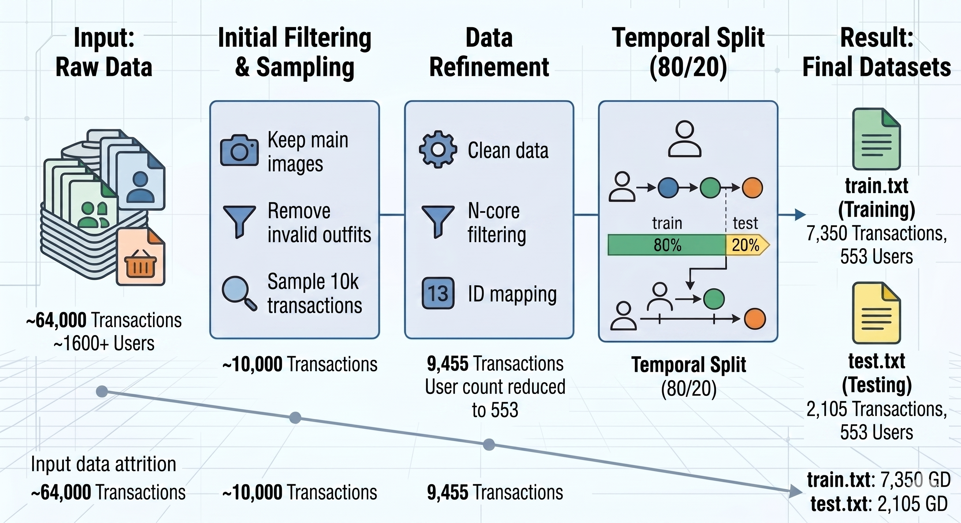
03 · DATASET · VIBRENT CLOTHES RENTAL (VCR)
99.22% sparsity makes VCR an ideal
cold-start stress test for recommender systems
553
2,194
Users
Items
9,455
99.22%
Interactions
Sparsity
Split Strategy
Per-user temporal 80/20 split — training on earlier interactions, testing on more recent ones
WHY K = 5 IS PRIMARY
With only 3.81 ground-truth items / user on average, top-K beyond 5 saturates Recall — K ∈ {1,5,10,20} all reported
Hoang Dinh Quy Vu · research topic 2
06 / 20
Notes:
Tập VCR (Vibrent Clothes Rental) rất thưa (99.22%): 553 users, 2,194 items, 9,455 tương tác — môi trường lý tưởng test cold-start. Chia temporal 80/20 mỗi user; trung bình 3.81 item/user trong test nên chọn K=5 làm chỉ số chính để tránh bão hòa Recall ở K lớn.

Slide 7
04 · METHODOLOGY · PROPOSED DATA PIPELINE
Five stages distill raw rental logs
into model-ready multimodal graphs
1
Initial Filtering
4
Feature Extraction
Apply 5-core filtering iteratively — remove users & items with fewer than 5 interactions
Visual: CLIP 512-d · MobileNetV2 1280→768 PCA
Textual:
BERT 768-d · TF-IDF (CombiGCN graph)
2
ID Remapping
5
GNN Training & Evaluation
Map sparse raw IDs → dense sequential indices; build clean adjacency matrix
Train 24 configurations; evaluate on NDCG, HR, Precision, Recall @ K ∈ {1,5,10,20}
3
Temporal Split
Per-user chronological partition: 80% train · 20% test
Common settings: d = 512 · 4 GCN layers · lr 1e-3 · early stop patience 40 · monitor Recall@20
Hoang Dinh Quy Vu · research topic 2
07 / 20
Notes:
Pipeline 5 giai đoạn: (1) Lọc 5-core; (2) Ánh xạ ID về chỉ số liên tục; (3) Temporal split 80/20 mỗi user; (4) Trích xuất đặc trưng đa phương thức (CLIP, MobileNetV2→PCA 768, BERT); (5) Huấn luyện & đánh giá 24 cấu hình GNN với siêu tham số dùng chung.

Slide 8
04 · METHODOLOGY · CONFIGURATION SPACE
24 configs: 3 models × 2 encoders × 4 fusions
— a fully crossed benchmark
Dimensions
Pipeline Overview
MODELS (× 3)
INPUT
→
FILTER
→
FEATURES
→
GNN
→
EVAL
CombiGCN
BM3
FREEDOM
VCR Log
5-core
CLIP/MBNv2/BERT
LightGCN core
6 metrics @ K
VISUAL ENCODERS (× 2)
CLIP 512-d
MobileNetV2 768-d
TOTAL RUNS
24 configurations · each trained up to 1,000 epochs with early stopping · 6 ranking metrics reported
FUSION STRATEGIES (× 4)
img_only
text_only
late (avg)
attention
Hoang Dinh Quy Vu · research topic 2
08 / 20
Notes:
24 cấu hình = 3 mô hình (CombiGCN, BM3, FREEDOM) × 2 bộ mã hóa ảnh (CLIP, MobileNetV2) × 4 chiến lược hợp nhất (img_only, text_only, late-avg, attention). Mỗi cấu hình huấn luyện tối đa 1,000 epochs với early stopping theo Recall@20.

Slide 9
05 · MODELS · THREE ARCHITECTURES, ONE BACKBONE
Three architectures, one LightGCN backbone —
differing in multimodal injection strategy
COMBIGCN
BM3
FREEDOM
Dual-graph propagation
Self-supervised bootstrap
Decoupled GNN + InfoNCE
Pre-computes item–item similarity graph from content features. Fuses CF branch + similarity branch at each GCN layer.
Single LightGCN + raw modal projectors. Bootstrap contrastive loss with EMA target encoder. No negative samples needed.
Maintains two independent views (CF + semantic). Aligns them via InfoNCE loss over a frozen kNN graph.
Data-level fusion
Model-level fusion
Model-level fusion
Hoang Dinh Quy Vu · research topic 2
09 / 20
Notes:
3 kiến trúc tiêu biểu, chung xương sống LightGCN: CombiGCN (hợp nhất mức dữ liệu — lan truyền trên cả đồ thị tương tác và đồ thị tương đồng item-item); BM3 (hợp nhất mức mô hình qua bootstrap contrastive, không cần mẫu âm); FREEDOM (hợp nhất mức mô hình, hai view độc lập, liên kết bằng InfoNCE trên đồ thị kNN đóng băng).

Slide 10
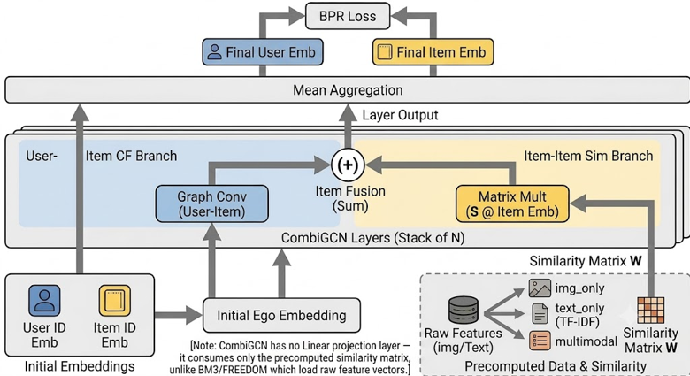
05 · MODELS · COMBIGCN ARCHITECTURE
CombiGCN fuses content at data level via
a pre-computed item similarity graph
Dual-Graph Propagation
Propagates representations on two graphs simultaneously
① User–Item Collaborative Graph (CF branch)
② Item–Item Content Similarity Graph (semantic branch)
Layer-wise fusion — CF + semantic representations merged at each GCN layer
Hoang Dinh Quy Vu · research topic 2
10 / 20
Notes:
CombiGCN: tính trước ma trận tương đồng item-item S offline; lan truyền đồng thời trên đồ thị tương tác user-item (CF) và đồ thị tương đồng item-item (semantic); tại mỗi lớp GCN cộng trực tiếp hai biểu diễn. Hội tụ nhanh nhờ đồ thị tĩnh làm tiên nghiệm, nhưng dễ overfit nếu train quá lâu.

Slide 11
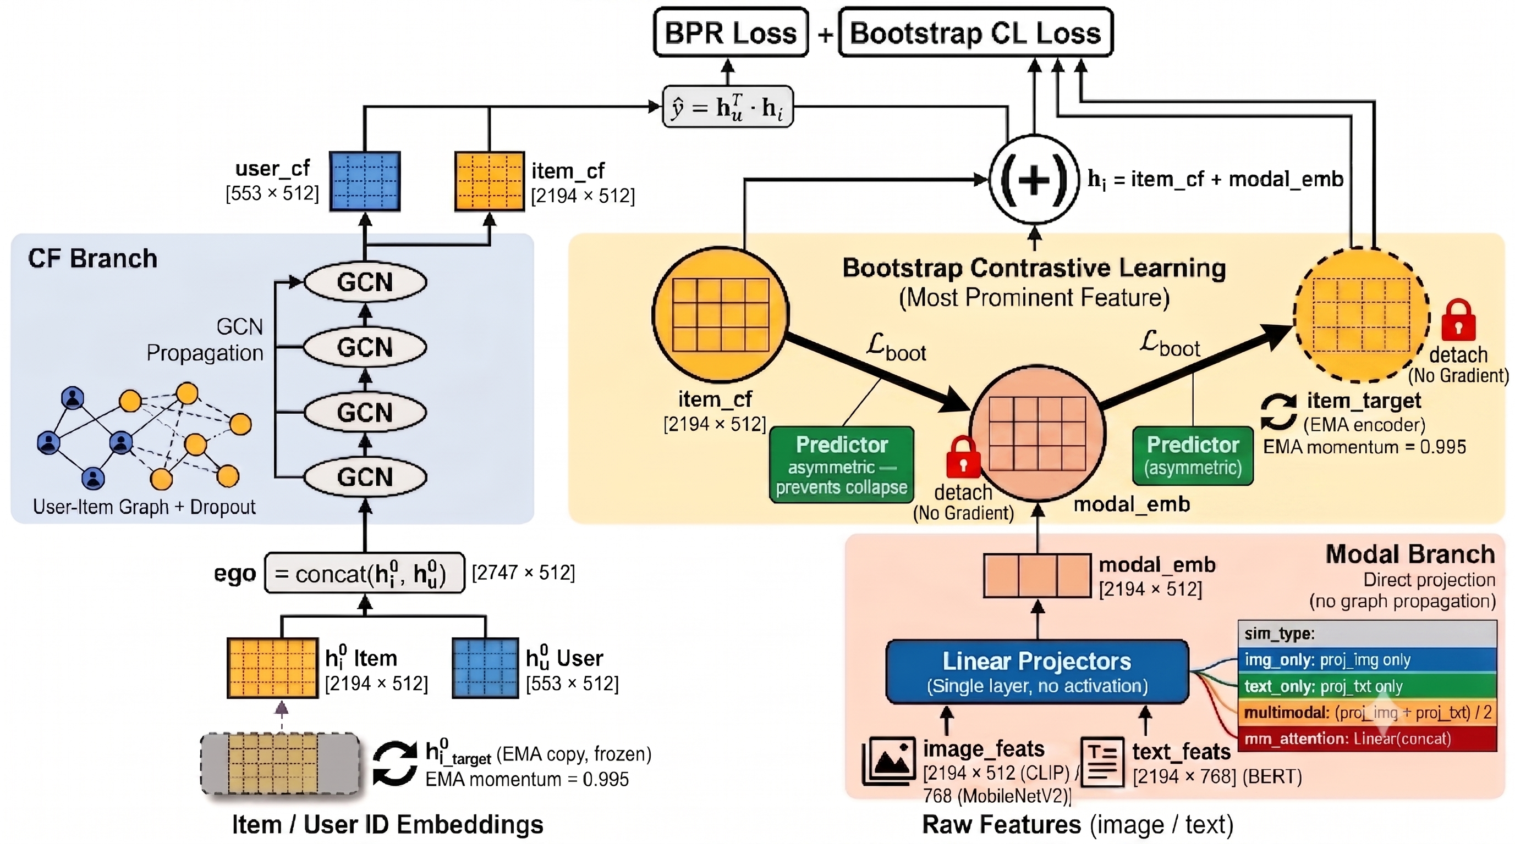
05 · MODELS · BM3 ARCHITECTURE
BM3 aligns modalities via bootstrap loss —
no negatives, strong implicit regularizer
Bootstrap Contrastive Learning
Aligns collaborative branch & modal projectors via self-supervised bootstrap loss
EMA (Exponential Moving Average) target encoder stabilizes training — no gradient on target
Requires no negative samples → eliminates batch-size dependency
Acts as a strong regularizer — explains why BM3 resists overfitting on VCR’s sparse log
Hoang Dinh Quy Vu · research topic 2
11 / 20
Notes:
BM3: chỉ lan truyền LightGCN trên đồ thị tương tác; projector tuyến tính chiếu ảnh/văn bản vào không gian embedding; bootstrap contrastive loss căn chỉnh nhánh CF và nhánh đa phương thức. Không cần mẫu âm → độc lập batch-size; bootstrap như regularizer mạnh, kiểm soát overfitting trên VCR.

Slide 12
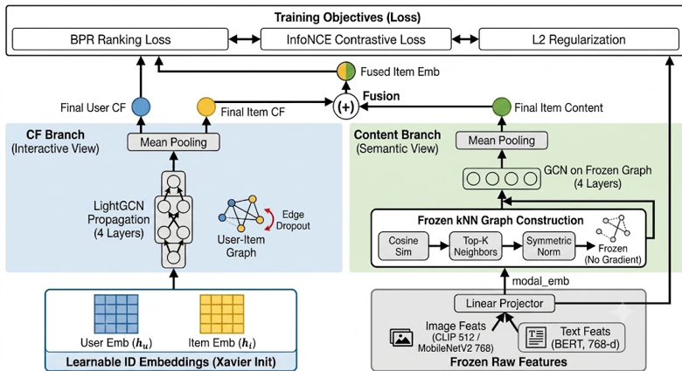
05 · MODELS · FREEDOM ARCHITECTURE
FREEDOM decouples CF and semantic views,
aligned via frozen kNN + InfoNCE loss
Decoupled GNN Architecture
Maintains two independent views during training
① Collaborative View (CF): user–item interaction graph
② Semantic View: item–item kNN similarity graph
InfoNCE alignment — contrastive loss aligns GNN representations with frozen kNN graph
Hoang Dinh Quy Vu · research topic 2
12 / 20
Notes:
FREEDOM: tách biệt hoàn toàn nhánh tương tác và nhánh ngữ nghĩa; nhánh ngữ nghĩa chạy trên đồ thị kNN đóng băng lúc khởi tạo; dùng InfoNCE căn chỉnh hai view. Trên VCR, FREEDOM kém nhất (thấp hơn BM3 ~53% NDCG@10) do đồ thị kNN tĩnh trên danh mục nhỏ (2,194 items) chứa nhiều nhiễu.

Slide 13
06 · MULTIMODAL INTEGRATION DESIGN
Data-level vs. model-level: two fundamentally
different philosophies for injecting content
DATA-LEVEL · COMBIGCN
MODEL-LEVEL · BM3 · FREEDOM
Fusion happens offline at the data layer — before any model sees the data
Raw embeddings projected into CF space and fused end-to-end
Visual + textual → item–item similarity matrix S (cosine, thresholded, normalised, cached)
Late fusion (multimodal): element-wise average e = (hᵥ + hₜ) / 2
Attention gating: learnable α weights each modality — risks overfitting on sparse data
S acts as a static structural prior guiding graph propagation — decoupled from feature dimensionality
img_only / text_only: single-modality ablation baselines
Offline · Static · Interpretable
Online · Learnable · End-to-end
Hoang Dinh Quy Vu · research topic 2
13 / 20
Notes:
So sánh hai triết lý hợp nhất: Data-level (CombiGCN) — hợp nhất offline, ma trận S là tiên nghiệm tĩnh, dễ giải thích, tách khỏi số chiều đặc trưng. Model-level (BM3/FREEDOM) — chiếu & hợp nhất end-to-end: late fusion (trung bình cộng) vs attention gating (trọng số học được, dễ overfit khi tương tác ít); kèm baseline img_only/text_only.

Slide 14
07 · RQ1 — VISUAL ENCODER
MobileNetV2 leads in late-fusion configs;
CLIP dominates modal-only — no universal winner
NDCG@10 — Late Fusion configs
VERDICT
MobileNetV2 ■ vs CLIP ■
MobileNetV2 wins inside each model’s best (late-fusion) config — local texture beats CLIP’s coarse semantics for styling
BM3 · MBNv2
0.0186
BM3 · CLIP
0.0142
BUT CLIP WINS IMG_ONLY & TEXT_ONLY
CombiGCN · MBNv2
0.0175
Encoder superiority is configuration-dependent, not universal — CLIP’s semantic richness helps when only one modality is active
CombiGCN · CLIP
0.0174
FREEDOM · MBNv2
0.0081
FREEDOM · CLIP
0.0049
WHY MBNV2 WINS LATE-FUSION
MobileNetV2 captures fine-grained local texture (fabric, pattern, cut) that matters for fashion styling, complementing BERT
Hoang Dinh Quy Vu · research topic 2
14 / 20
Notes:
RQ1 – bộ mã hóa hình ảnh: MobileNetV2 thắng trong cấu hình late-fusion tốt nhất của mỗi mô hình (BM3: 0.0186 vs 0.0142) nhờ giữ đặc trưng cục bộ (hoa văn, chất liệu, đường may). CLIP lại thắng ở cấu hình đơn phương thức (img_only) nhờ ngữ nghĩa mức cao. Kết luận: lựa chọn bộ mã hóa phụ thuộc cấu hình, không có bên nào thắng tuyệt đối.

Slide 15
08 · RQ2 & RQ4 — FUSION & CROSS-MODAL ABLATION
Late fusion beats attention & single-modality —
sparse logs benefit from cross-modal integration
NDCG@10 — Fusion type ablation (MBNv2)
VERDICT
Late ■ vs Attention ■
Late fusion is best & parameter-free. Attention gating hurts: BM3 −46% · CombiGCN −14%
BM3 · Late
0.0186
BM3 · Attention
0.0101
CombiGCN · Late
0.0175
WHY ATTENTION FAILS HERE
CombiGCN · Attention
0.0151
Trainable attention weights overfit 9,455 sparse interactions — only FREEDOM sees a weak +9% gain, likely because its decoupled architecture dampens overfitting
FREEDOM · Late
0.0081
FREEDOM · Attention
0.0088
Ablation Study (NDCG@10)
Model (MBNv2) | img only | text only | multimodal | attention
BM3 | 0.0150 | 0.0149 | 0.0186 | 0.0101
CombiGCN | 0.0085 | 0.0071 | 0.0175 | 0.0151
FREEDOM | 0.0062 | 0.0031 | 0.0081 | 0.0088
TAKEAWAY (RQ4 ANSWER)
On sparse logs, simplicity wins — multimodal late fusion (average) consistently outperforms visual-only and text-only variants
Hoang Dinh Quy Vu · research topic 2
15 / 20
Notes:
RQ2 & RQ4: đa phương thức (late fusion) vượt trội đơn phương thức ở cả 3 mô hình; late fusion (trung bình cộng) là chiến lược tốt & ổn định nhất. Attention gating làm giảm mạnh BM3 (−46%) và CombiGCN (−14%) do overfitting trên log thưa 9,455 tương tác. Kết luận RQ4: với dữ liệu thưa, đơn giản là tốt nhất và đa phương thức giúp cold-start.

Slide 16
09 · RQ3 — MODEL COMPARISON
BM3 > CombiGCN > FREEDOM — bootstrap
regularization dominates on sparse rental data
Best configuration per model
HIERARCHY
Model | Config | NDCG@5 | NDCG@10
BM3 | MBNv2 · late | 0.0162 | 0.0186
CombiGCN | MBNv2 · late | 0.0137 | 0.0175
FREEDOM | MBNv2 · attention | 0.0084 | 0.0088
BM3 › CombiGCN › FREEDOM
BM3 LEADS K ≥ 5
Bootstrap contrastive acts as implicit regularizer — BM3’s self-supervised alignment prevents rank degradation at larger K
FREEDOM −53% VS BM3
At K = 1: BM3 = CombiGCN tie (0.0127) — BM3 advantage emerges at K ≥ 5 where bootstrap regularization compounds
kNN graph noise on a small 2,194-item catalog propagates incorrect semantic similarity — the frozen graph is a liability at this scale
Hoang Dinh Quy Vu · research topic 2
16 / 20
Notes:
RQ3 – so sánh mô hình: BM3 > CombiGCN > FREEDOM. Tại K=5, BM3 dẫn CombiGCN ~18.4% NDCG; ưu thế BM3 rõ từ K≥5 khi hiệu ứng bootstrap tích lũy. Tại K=1, BM3 và CombiGCN hòa (0.0127). FREEDOM cuối bảng do nhiễu đồ thị kNN tĩnh trên danh mục nhỏ (−53% vs BM3).

Slide 17
10 · TRAINING DYNAMICS & OVERFITTING
BM3’s bootstrap loss prevents overfitting;
CombiGCN peaks early then degrades −70%
Peak validation epoch (best config)
Convergence Summary
CombiGCN
@ epoch 280
Model | Peak epoch | Loss drop | Verdict
CombiGCN | 280 | −70% | Overfit risk
BM3 | 720 | −21% | Robust
FREEDOM | 960 | ~0% | Flat
Peaks early, then loss falls −70% while test quality drops. ~2.5× faster than BM3 → useful if budget is tight (with early stopping).
BM3
@ epoch 720
Slow but robust — loss falls only −21% after peak. Bootstrap contrastive acts as a strong implicit regularizer.
PRACTICAL GUIDANCE
FREEDOM
@ epoch 960
Use CombiGCN when training budget is tight (with early stopping). Use BM3 when ranking quality matters most — its regularization pays off at K ≥ 5.
Late & flat — loss nearly stationary after peak. Frozen kNN prevents destabilization but also limits adaptation.
Hoang Dinh Quy Vu · research topic 2
17 / 20
Notes:
Động lực huấn luyện: CombiGCN hội tụ nhanh nhất (đỉnh epoch 280) nhưng loss giảm −70% sau đỉnh → nguy cơ overfit cao nếu không early stop. BM3 chậm hơn ~2.5× (đỉnh 720) nhưng ổn định, loss chỉ giảm −21%. FREEDOM đỉnh muộn 960, gần như phẳng. Khuyến nghị: CombiGCN khi ngân sách hẹp (early stop); BM3 khi ưu tiên chất lượng ranking.

Slide 18
11 · CONCLUSION & CONTRIBUTIONS
Four reproducible findings on multimodal GNN
for sparse fashion recommendation
01
02
Multimodal late fusion helps
Encoder choice is conditional
Within every evaluated architecture, fusing visual + textual beats single-modality variants
MobileNetV2 leads in late-fusion; CLIP wins visual-only — no universal ranking across all configs
03
04
Simpler fusion is stronger
Architecture × depth matters
Parameter-free late fusion is robust; trainable attention overfits the 9,455-interaction sparse log
BM3 best for K ≥ 5; CombiGCN matches at K = 1; FREEDOM requires larger catalogs than VCR provides
Hoang Dinh Quy Vu · research topic 2
18 / 20
Notes:
4 kết luận từ 24 cấu hình: (1) Đa phương thức (late fusion) luôn cải thiện so với đơn phương thức. (2) Lựa chọn MobileNetV2 vs CLIP phụ thuộc cách hợp nhất; MBNv2 tốt hơn cho late fusion nhờ giữ đặc trưng cục bộ. (3) Hợp nhất đơn giản không tham số (late) hiệu quả hơn attention học được trên dữ liệu thưa. (4) BM3 là kiến trúc tối ưu nhất cho gợi ý thời trang thưa nhờ bootstrap tự giám sát.

Slide 19
12 · LIMITATIONS & FUTURE WORK
Single-run estimates on near-floor metrics —
findings are directional, not definitive
Current Limitations
Future Work
Single-run estimates — no multiple seeds or significance tests; narrow margins (BM3 vs CombiGCN) are indicative trends
F1
Multi-seed evaluation + significance testing to confirm BM3 vs CombiGCN margin
Near-floor absolute metrics — extreme sparsity (3.81 test items/user) keeps HR@10 ~0.07; focus is relative comparison
F2
Benchmark standalone LightGCN baseline; ablate embedding dimension d
No standalone baselines — LightGCN-only and popularity baselines not benchmarked; d = 512 fixed without ablation
F3
Cross-dataset validation — test on larger fashion catalog to verify FREEDOM’s kNN hypothesis
Static offline features — pre-extracted embeddings ignore temporal trends in fashion
F4
Temporal-aware feature extraction and seasonal trend modeling
Hoang Dinh Quy Vu · research topic 2
19 / 20
Notes:
4 hạn chế: (1) kết quả single-run, chưa kiểm định ý nghĩa thống kê đa seed; (2) độ thưa lớn khiến chỉ số tuyệt đối thấp (HR@10 ~7-8%), giá trị chủ yếu ở so sánh tương đối; (3) chưa benchmark baseline thuần (LightGCN-only, popularity), d=512 cố định; (4) đặc trưng tĩnh, chưa phản ánh xu hướng thời trang theo thời gian. Hướng tương lai: đa seed, thêm baseline, dữ liệu lớn hơn, đặc trưng theo thời gian.

Slide 20
Thank You
Questions & Discussion
Presented by
Advised by
Institution
Hoang Dinh Quy Vu · 252805008
Dr. Tran Trung Tin
Ton Duc Thang University
BM3
CombiGCN
FREEDOM
CLIP
MobileNetV2
BERT
Notes:
Em xin chân thành cảm ơn quý thầy cô trong Hội đồng và Tiến sĩ Trần Trung Tín. Nghiên cứu chứng minh: kết hợp đặc trưng đa phương thức qua mạng đồ thị tự giám sát BM3 với bộ mã hóa MobileNetV2 là giải pháp tối ưu cho gợi ý thời trang trên dữ liệu thuê quần áo thưa VCR. Em xin lắng nghe câu hỏi từ quý thầy cô. Em xin cảm ơn.

Slide 21


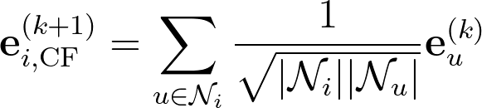
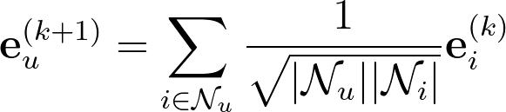
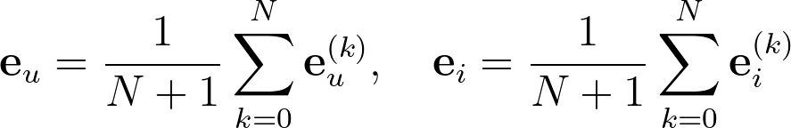
APPENDIX · MATHEMATICAL FORMULATIONS
CombiGCN — Dual-Graph Propagation Equations
1. Symmetric Graph Normalization
3. Item Dual-Graph Fusion
W: cosine similarity thresholded at 0.5 · D_s: degree matrix · S: normalised item adjacency
CF branch
2. User Representation Update
4. Layer-wise Mean Pooling
User updates are driven solely by the user–item interaction graph
Hoang Dinh Quy Vu · research topic 2
A1 / A3
Notes:
Phụ lục 1 — công thức CombiGCN: chuẩn hóa đối xứng ma trận tương đồng S (giữ cosine>0.5); cập nhật user chỉ trên đồ thị tương tác; item cộng trực tiếp nhánh CF và nhánh Sim; tổng hợp bằng trung bình cộng các lớp.

Slide 22
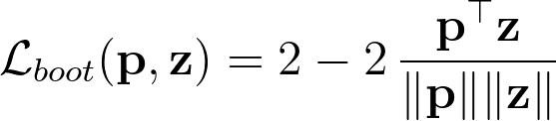
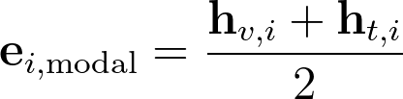
APPENDIX · MATHEMATICAL FORMULATIONS
BM3 — Self-Supervised Bootstrap Equations
1. Modal Projection & Fusion
3. Asymmetric Bootstrap Loss
2. EMA Target Encoder Update
4. Joint Optimization Objective
m = 0.995 momentum · no gradient flows through target encoder
BPR loss + contrastive term (λ₂ = 0.2)
Hoang Dinh Quy Vu · research topic 2
A2 / A3
Notes:
Phụ lục 2 — công thức BM3: chiếu đặc trưng ảnh/văn bản về d=512 và hợp nhất trung bình; cập nhật target bằng EMA (m=0.995); bootstrap loss bất đối xứng; mục tiêu tổng = BPR + λ1·reg + λ2·CL.

Slide 23

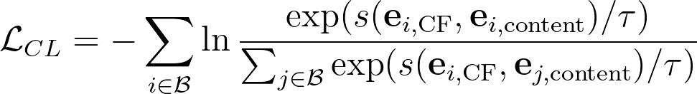
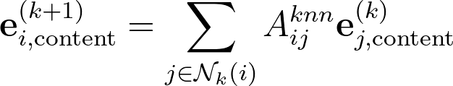
APPENDIX · MATHEMATICAL FORMULATIONS
FREEDOM — Decoupled Graph & InfoNCE Equations
1. Frozen kNN Graph Construction
3. InfoNCE Contrastive Alignment
Top-k = 10 neighbours by modal cosine similarity · frozen during training
B: mini-batch · s(·): cosine similarity · τ = 0.2 temperature
2. Decoupled Content Propagation
4. Final Fused Joint Loss
Initialised with modal embeddings; learns pure semantic structure
Contrastive alignment weight λ₂ = 0.1
Hoang Dinh Quy Vu · research topic 2
A3 / A3
Notes:
Phụ lục 3 — công thức FREEDOM: đồ thị kNN đóng băng (top-k=10); lan truyền nội dung độc lập; InfoNCE căn chỉnh CF và content (τ=0.2); mục tiêu tổng = BPR + λ1·reg + λ2·CL (λ2=0.1).

Slide 24
APPENDIX · RQ1 DETAIL · TABLE 4.2
Visual encoder impact on NDCG@10 —
CLIP vs MobileNetV2 across all configs
Bold marks the better encoder in each row · final column = relative change CLIP → MobileNetV2
Model | Sim Type | NDCG@10 (CLIP) | NDCG@10 (MBNv2) | MBNv2 Δ (%)
BM3 | img_only | 0.0129 | 0.0150 | +16.3
BM3 | text_only | 0.0158 | 0.0149 | −6.1
BM3 | multimodal | 0.0142 | 0.0186 | +30.8
BM3 | mm_attention | 0.0059 | 0.0101 | +72.2
CombiGCN | img_only | 0.0155 | 0.0085 | −45.2
CombiGCN | text_only | 0.0077 | 0.0071 | −7.5
CombiGCN | multimodal | 0.0174 | 0.0175 | +0.7
CombiGCN | mm_attention | 0.0153 | 0.0151 | −1.6
FREEDOM | img_only | 0.0060 | 0.0062 | +3.7
FREEDOM | text_only | 0.0049 | 0.0031 | −36.1
FREEDOM | multimodal | 0.0049 | 0.0081 | +63.7
FREEDOM | mm_attention | 0.0033 | 0.0088 | +165.3
Hoang Dinh Quy Vu · research topic 2
A4 / A4
Notes:
Bảng 4.2 — Tác động của bộ mã hóa hình ảnh lên NDCG@10 trên tất cả cấu hình mô hình–hợp nhất (CLIP vs MobileNetV2). Cột cuối là thay đổi tương đối khi chuyển CLIP → MobileNetV2. In đậm = giá trị tốt hơn trong mỗi cặp.

